Slide 1


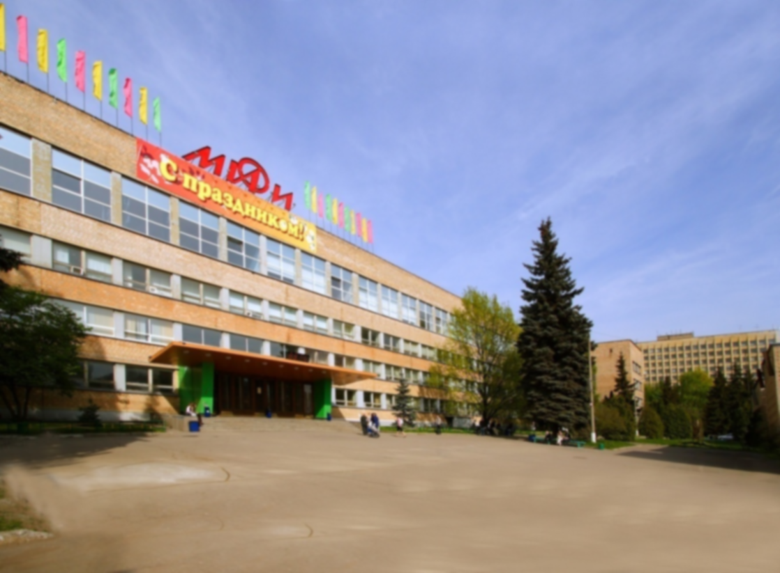
Прием в НИЯУ МИФИ в 2012 году
Москва 2012

Slide 2
Итоги приема 2011 г
Повышение привлекательности инженерного образования
Увеличение КЦП (ВПО)
Приоритетные группы направлений и специальностей:
Физико-математические науки
Энергетика, энергетическое машиностроение и электротехника
Металлургия, машиностроение и материалообработка
Информатика и вычислительная техника
Химические и биотехнологии
Рост числа студентов, принятых на профильные специальности
Энергетика, энергетическое
машиностроение и электротехника
Физико-математические
науки
Информатика и
вычислительная техника
Notes:
2

Slide 3
Итоги приема 2011 г
Увеличение конкурса на приоритетные направления/специальности в 2-5 раз
Выход на лидирующие позиции по качеству абитуриентов
Название УГС | № УГС | Конкурс
Физико - математические науки | 01 | 7,89
Информационная безопасность | 09 | 9,83
Энергетика, энергетическое машиностроение и электротехника | 14 | 3,08
Металлургия, машиностроение и материалообработка | 15 | 2,76
Информатика и вычислительная техника | 23 | 5,53
НИЯУ МИФИ в рейтинге вузов по среднему баллу ЕГЭ среди 525 государственных вузов
подготовлен Высшей школой экономики (НИУ-ВШЭ) и РИА Новости
Направление | Средний балл ЕГЭ | Место в рейтинге | Вузы с более высоким рейтингом
Информационная безопасность | 94,2 | 1
Физика | 87, 1 | 2 | МФТИ
Материалы | 70,4 | 3 | МГУ, МГТУ им. Баумана
Энергетика и энергетическое машиностроение | 77,5 | 4 | МГТУ им. Баумана, Уфимский ГНТУ,СПбГПУ
Информатика и вычислительная техника | 83,6 | 4 | ВШЭ, Новосибирский ГУ, Воронежский ГУ
Математика | 80,2 | 7 | МФТИ, МГУ, ВШЭ, ФУ при Прав-ве РФ, СПбГУ, СПбГУ ИТМО
Международные отношения | 88,8 | 7 | МГУ, ВШЭ, МГИМО, РУДН, СПбГУ, РАНХиГС
Рост среднего балла ЕГЭ поступивших в НИЯУ МИФИ
Notes:
3

Slide 4
Особенности приема 2011 г
Структура набора ВПО по уровням подготовки
Переход на ФГОС3
Изменение структуры подготовки под заказ отрасли
Развитие программ непрерывного образования
Формирование сетевых образовательных программ академической мобильности студентов
Прием на непрерывные программы обучения СПО – ВПО в НИЯУ МИФИ
Пример мобильной образовательной траектории
ДИТИ (базовая подготовка)
ИАТЭ (углубленная базовая подготовка)
МИФИ (УИР)
ДИТИ (дипломное проектирование)

Slide 5
Прием в НИЯУ МИФИ в 2012 г.
Проект контрольных цифр приема в 2012 году
Ф-т | Код | Наименование | бакалавр | специалист | магистр | Итого:
А | 140800 | Ядерные физика и технологии | 28 |  | 40 | 68
 | 140801 | Электроника и автоматика физических установок |  | 200 |  | 200
 | 141403 | Атомные станции: проектирование, эксплуатация и инжиниринг |  | 25 |  | 25
 |  | ИТОГО: | 28 | 225 | 40 | 293
Ф-т | Код | Наименование | бакалавр | специалист | магистр | Итого:
КиБ | 10400 | Прикладная математика и информатика | 108 |  | 5 | 113
 | 80101 | Экономическая безопасность |  | 5 |  | 5
 | 90303 | Информационная безопасность автоматизированных систем |  | 50 |  | 50
 | 90305 | Информационно-аналитические системы безопасности |  | 20 |  | 20
 | 90900 | Информационная безопасность |  |  | 5 | 5
 | 90915 | Безопасность информационных технологий в правоохранительной сфере |  | 10 |  | 10
 | 230100 | Информатика и вычислительная техника | 51 |  | 10 | 61
 | 230100 | Информатика и вычислительная техника (сокр.) | 0 |  |  | 0
 | 230106 | Применение и эксплуатация автоматизированных систем специального назначения |  | 27 |  | 27
 | 230400 | Инфopмaционные системы и технологии | 18 |  |  | 18
 | 230700 | Прикладная информатика | 15 |  |  | 15
 | 231300 | Прикладная математика | 32 |  |  | 32
 |  | Итого: | 224 | 112 | 20 | 356

Slide 6
Прием в НИЯУ МИФИ в 2012 г.
Проект контрольных цифр приема в 2012 году
Ф-т | Код | Наименование | бакалавр | специалист | магистр | Итого:
Т | 010400 | Прикладная математика и информатика | 45 |  | 5 | 50
 | 010900 | Прикладные математика и физика | 15 |  | 3 | 18
 | 011200 | Физика | 45 |  | 5 | 50
 | 080100 | Экономика |  |  | 5 | 5
 | 140800 | Ядерные физика и технологии | 147 |  | 21 | 168
 | 141403 | Атомные станции: проектирование, эксплуатация и инжиниринг |  | 15 |  | 15
 |  | Итого: | 252 | 15 | 39 | 306
Ф-т | Код | Наименование | бакалавр | специалист | магистр | Итого:
Ф | 140700 | Ядерная энергетика и теплофизика |  |  | 5 | 5
 | 140800 | Ядерные физика и технологии | 101 |  | 17 | 118
 | 141401 | Ядерные реакторы и материалы |  | 71 |  | 71
 | 141405 | Технология разделения изотопов и ядерное топливо |  | 60 |  | 60
 | 150100 | Материаловедение и технология материалов | 20 |  | 3 | 23
 |  | Итого: | 121 | 131 | 25 | 277

Slide 7
Прием в НИЯУ МИФИ в 2012 г.
Проект контрольных цифр приема в 2012 году
Ф-т | Код | Наименование | бакалавр | специалист | магистр | Итого:
У | 030900 | Юриспруденция |  |  | 5 | 5
 | 030901 | Правовое обеспечение национальной безопасности |  | 20 |  | 20
 | 031900 | Международные отношения | 25 |  | 13 | 38
 | 080100 | Экономика | 23 |  | 11 | 34
 | 080101 | Экономическая безопасность |  | 5 |  | 5
 | 080200 | Менеджмент | 30 |  | 6 | 36
 | 080500 | Бизнес-информатика | 4 |  |  | 4
 | 220100 | Системный анализ и управление | 20 |  |  | 20
 | 230700 | Прикладная информатика |  |  | 4 | 4
 |  | Итого: | 102 | 25 | 39 | 166
Факультет | бакалавр | специалист | магистр | Итого:
А | 28 | 225 | 40 | 293
КиБ | 224 | 112 | 20 | 356
Т | 252 | 15 | 39 | 306
Ф | 121 | 131 | 27 | 279
У | 102 | 25 | 39 | 166
Итого: | 727 | 508 | 165 | 1400

Slide 8
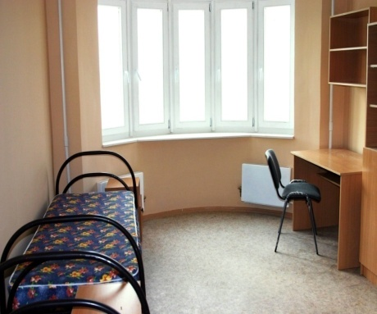
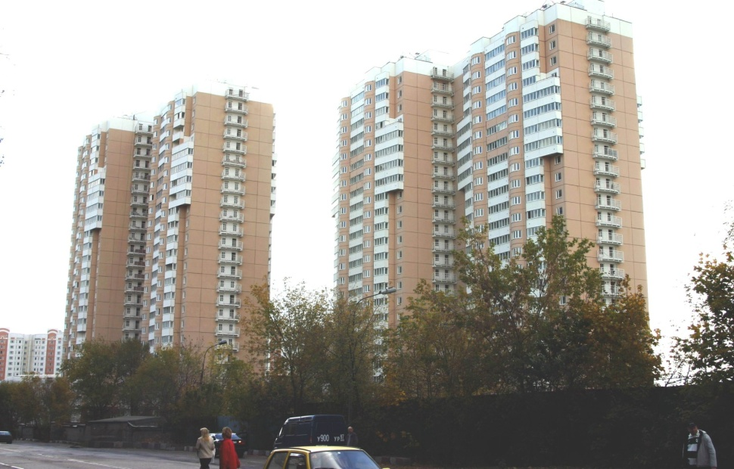
По результатам городского конкурса 2011 года общежитие НИЯУ МИФИ в г. Москве признано лучшим общежитием в городе
Факультеты НИЯУ МИФИ (Москва) | Количество мест в общежитии для приема на 1 курс в 2011 году
Автоматики и Электроники (А) | 150
Кибернетики и Информационной безопасности (КиБ) | 115
Экспериментальной и теоретической физики (Т) | 200
Физико-технический факультет (Ф) | 195
Факультет управления и экономики высоких технологий (У) | 40
ИТОГО | 700

Slide 9
Прием в НИЯУ МИФИ в 2012 г.
Переход на ФГОС третьего поколения
Что такое бакалавриат?
«…..бакалавр имеет право на занятие должности, для которой квалификационными требованиями предусмотрено высшее профессиональное образование» (Федеральный закон).
Бакалавриат — первый уровень высшего образования, который является базовым. Этот уровень высшего образования является широкопрофильным, имеет общенаучный и общепрофессиональный характер.
Магистратура - второй уровень двухуровневой системы высшего образования. В магистратуре продолжают обучение выпускники бакалаврских программ и дипломированные специалисты, которые получают глубокую узкопрофильную подготовку, как правило, для научной или педагогической работы.
Специалитет сохраняется по отдельным направлениям подготовки, связанные с безопасностью государства ( ядерно-энергетический комплекс, оборонный комплекс, космос), медицина.
Нормативные сроки освоения основных образовательных программ высшего профессионального образования по очной форме обучения для получения :
- степени "бакалавр" - 4 года;
- квалификации "специалист" - не менее 5 лет;
- степени "магистр" - 2 года.
диплом бакалавра;
диплом специалиста;
диплом магистра.

Slide 10
Прием в НИЯУ МИФИ в 2012 г.
Есть ли льготы при поступлении у победителей и призеров олимпиад школьников?
Льготы, предоставленные победителям и призерам олимпиад школьников различного уровня в НИЯУ МИФИ в 2011 году
1. Победители олимпиад школьников по математике 1-го и 2-го уровня зачисляются без вступительных испытаний на все специальности и направления подготовки с профильным предметом «математика»
2. Победители и призеры 2-ой степени олимпиад школьников по математике или по физике 1-го и 2-го уровня зачисляются без вступительных испытаний на все специальности и направления подготовки факультетов "А", "Т" и "Ф".
3. Победители и призеры (2-ой и 3-ей степени) олимпиад школьников по математике и физике 1-го, 2-го и 3-го уровней приравниваются к лицам, набравшим 100 баллов по ЕГЭ по общеобразовательному предмету, соответствующему профилю олимпиады, при условии, что они не попадают под действие пунктов 1-2 настоящего перечня.
Число призеров и победителей олимпиад, зачисленных в НИЯУ МИФИ в 2011 году, составило 467 абитуриентов.

Slide 11
Прием в НИЯУ МИФИ в 2012 г.
Дает ли поступление в НИЯУ МИФИ отсрочку от армии?
Статья 3 Федерального закона от 24.10.2007 г. № 232-ФЗ:
Право на отсрочку от призыва на военную службу имеют граждане, обучающиеся по очной форме обучения в имеющих государственную аккредитацию по соответствующим направлениям подготовки (специальностям) образовательных учреждениях высшего профессионального образования по:
программам бакалавриата, если они не имеют диплом бакалавра, диплом специалиста или диплом магистра, - на время обучения, но не свыше нормативных сроков освоения основных образовательных программ;
программам подготовки специалиста, если они не имеют диплом бакалавра, диплом специалиста или диплом магистра, - на время обучения, но не свыше нормативных сроков освоения основных образовательных программ;
программам магистратуры, если они не имеют диплом специалиста или диплом магистра и поступили в указанные образовательные учреждения в год получения квалификации (степени) "бакалавр", - на время обучения, но не свыше нормативных сроков освоения основных образовательных программ.
Все направления (специальности) обучения в НИЯУ МИФИ аккредитованы.

Slide 12
Прием в НИЯУ МИФИ в 2012 г.
Что дает военная кафедра НИЯУ МИФИ?
Отсрочка от призыва предоставляется всем поступившим на очную форму обучения не зависимо от того, проходит студент подготовку на военной кафедре или нет, для всех обучающихся как на бюджетной, так и на платной основе.
Военная кафедра при НИЯУ МИФИ предназначена для подготовки офицеров запаса Вооруженных Сил РФ из числа граждан РФ, обучающихся в НИЯУ МИФИ по очной форме по основным образовательным программам высшего профессионального образования.
Студенты НИЯУ МИФИ, изъявившие желание пройти военную подготовку в процессе обучения по основной образовательной программе, проходят отбор на конкурсной основе.
Прием документов для участия в конкурсном отборе для допуска к военной подготовке в НИЯУ МИФИ проводится для студентов 2 курса. Конкурсный отбор организуется конкурсной комиссией Министерства обороны на базе военной кафедры при НИЯУ МИФИ в период март-июль четвертого учебного семестра (2 курс обучения в НИЯУ МИФИ, весенний семестр). Начало обучения на военной кафедре - 1 сентября с 3 курса.
Студентам, проходящим военную подготовку на военной кафедре, выплачивается дополнительная стипендия в размере и в порядке, установленном Правительством Российской Федерации.

Slide 13
Прием в НИЯУ МИФИ в 2012 г.
Что главное осталось в порядке приема в вузы?
Об утверждении Порядка приема граждан в образовательные учреждения высшего профессионального образования
Зарегистрирован Минюстом России 24 января 2012 г. Регистрационный № 23011
МИНИСТЕРСТВО ОБРАЗОВАНИЯ И НАУКИ
РОССИЙСКОЙ ФЕДЕРАЦИИ
П Р И К А З
28 декабря 2011 г. | Москва | № 2895
Поступление школьников на 1-ый курс вузов только по результатам ЕГЭ
2 «волны» зачисления:
с 30 июля по 5 августа
с 6 по 10 августа
Ограничение на количество подаваемых заявлений в вузы : абитуриент имеет право подать заявление на 1 курс и участвовать в конкурсах одновременно не более чем в 5 вузах, по 3 направлениям подготовки (специальностям), группам направлений подготовки (специальностей) или факультетам в одном вузе.

Slide 14
Прием в НИЯУ МИФИ в 2012 г.
Какие изменения в порядке приема в вузы в 2012 году?
26.1 Лица, имеющие право на поступление без вступительных испытаний или вне конкурса, могут воспользоваться предоставленным им правом, подав заявление о приеме в одно из имеющих государственную аккредитацию образовательных учреждений высшего профессионального образования соответственно на одно направление подготовки (специальность) по выбору поступающего лица.
34. Лица, поступающие на целевые места, а также лица, указанные в п.26.1, при подаче заявления о приеме в вуз предоставляют оригинал документа государственного образца об образовании.
66. Количество мест целевого приема на каждое направление подготовки (специальность) определяется не позднее чем за месяц до начала приема документов и не должно превышать 15 % от общего количества бюджетных мест.
73. 30 июля - объявление и размещение на официальном сайте вуза и на информационном стенде приемной комиссии:
приказа о зачислении с 1 сентября лиц, указанных в подпункте 26.1 пункта 26 настоящего Порядка, а также лиц, поступающих на места, выделенные для целевого приема;
74.1. Зачисление лиц для обучения по программам бакалавриата и программам подготовки специалиста по договорам с оплатой стоимости обучения осуществляется в сроки, определяемые ежегодными правилами приема, и должно заканчиваться не позднее чем за 10 дней до начала учебных занятий.
79. Приказ (приказы) о зачислении на места по целевому приему дополнительно должен содержать информацию об органах государственной власти или органах местного самоуправления, направивших абитуриента для поступления в государственный или муниципальный вуз по целевому приему, с указанием на наличие договора вуза с указанными органами…

Slide 15
Прием в НИЯУ МИФИ в 2012 г.
Какие вступительные испытания?
Перечень вступительных испытаний на факультеты А, Т, Ф
Код | Наименование | бакалавр | специалист | магистр
010400 | Прикладная математика и информатика | Русский язык Математика* Физика (ЕГЭ) |  | Аттестационное собеседование по специальности
010900 | Прикладные математика и физика
011200 | Физика
140700 | Ядерная энергетика и теплофизика
140800 | Ядерные физика и технологии
140801 | Электроника и автоматика физических установок
141401 | Ядерные реакторы и материалы
141403 | Атомные станции: проектирование, эксплуатация и инжиниринг
141405 | Атомные станции: проектирование, эксплуатация и инжиниринг
150100 | Технология разделения изотопов и ядерное топливо
* Профильный предмет

Slide 16
Прием в НИЯУ МИФИ в 2012 г.
Какие вступительные испытания?
Перечень вступительных испытаний на факультет КиБ
Код | Наименование | бакалавр | специалист | магистр
010400 | Прикладная математика и информатика | Русский язык Математика* Физика (ЕГЭ) |  | Аттестационное собеседование по специальности
090303 | Информационная безопасность автоматизированных систем
090305 | Информационно-аналитические системы безопасности
090900 | Информационная безопасность
090915 | Безопасность информационных технологий в правоохранительной сфере
230100 | Информатика и вычислительная техника
230106 | Применение и эксплуатация автоматизированных систем специального назначения
230400 | Инфopмaционные системы и технологии
230700 | Прикладная информатика
231300 | Прикладная математика
080101 | Экономическая безопасность | Русский язык Математика* Обществознание (ЕГЭ)
* Профильный предмет

Slide 17
Прием в НИЯУ МИФИ в 2012 г.
Какие вступительные испытания?
Перечень вступительных испытаний на факультет У
Код | Наименование | бакалавр | специалист | магистр
080100 | Экономика | Русский язык Математика* Обществознание |  | Аттестационное собеседование по специальности
080101 | Экономическая безопасность
080200 | Менеджмент
080500 | Бизнес-информатика
031900 | Международные отношения | Русский язык История* Иностранный язык
220100 | Системный анализ и управление | Русский язык Математика* Физика
230700 | Прикладная информатика
030900 | Юриспруденция | Русский язык Обществознание* История
030901 | Правовое обеспечение национальной безопасности
* Профильный предмет

Slide 18
Прием в НИЯУ МИФИ в 2012 г.
Когда сдавать ЕГЭ?
Проект расписания ЕГЭ в 2012 году для школьников
28 мая (пн) | история
31 мая (чт) | русский язык
04 июня (пн) | иностранные языки
07 июня (чт) | математика
13 июня (ср) | обществознание
13 июня (ср) | физика
18 июня (ср) | резерв: обществознание
19 июня (вт) | резерв: физика
Для выпускников прошлых лет, выпускников СПО, граждан, имеющих среднее (полное) общее образование, полученное в образовательных учреждениях иностранных государств, а также участников ЕГЭ, не сдававших ЕГЭ по уважительным причинам в основном потоке:
07 июля (сб) | русский язык
10 июля (вт) | иностранные языки
10 июля (вт) | математика
12 июля (чт) | обществознание
12 июля (чт) | физика
14 июля (сб) | история, биология
16 июля (чт) | резерв: по всем предметам

Slide 19
Прием в НИЯУ МИФИ в 2012 г.
Какой минимальный балл можно набрать по ЕГЭ для того, чтобы засчитать его за результат вступительного испытания в вуз?
НИЯУ МИФИ устанавливает минимальное количество баллов по результатам ЕГЭ, подтверждающее успешное прохождение вступительных испытаний по общеобразовательным предметам, равное устанавливаемому Федеральной службой по надзору в сфере образования и науки минимальному количеству баллов, подтверждающее освоение общеобразовательной программы среднего (полного) общего образования
Минимальные баллы ЕГЭ в 2012 году
математика | 24 (Распоряжение Рособрнадзора от 30.08.2011 №2844-10)
русский язык | 36 (Распоряжение Рособрнадзора от 30.08.2011 №2843-10)
физика | ? (в 2011 году было 33)

Slide 20
Прием в НИЯУ МИФИ в 2012 г.
Когда можно узнать план приема?
Основные этапы приемной кампании 2012 года
до 1 июня - вузы объявляют:
- общее количество мест для приема на первый курс по каждому направлению подготовки (специальности);
- количество бюджетных мест для приема на первый курс по каждому направлению подготовки (специальности);
- количество бюджетных мест, выделенных для целевого приема по каждому направлению подготовки (специальности);
- перечень предоставленных льгот;
- правила подачи и рассмотрения апелляций по результатам дополнительных вступительных испытаний, - информацию о наличии общежитий и мест в них, а также образец договора для поступающих на платной основе.
27 мая-20 июня – основные сроки проведения ЕГЭ
до 20 июня - вузы:
объявляют минимальное количество баллов, подтверждающее успешное прохождение вступительных испытаний по каждому из предметов
информируют о расписании вступительных испытаний (в том числе дополнительных вступительных испытаний, вступительных испытаний на программы магистратуры)

Slide 21
Прием в НИЯУ МИФИ в 2012 г.
Когда подавать документы?
Основные этапы приемной кампании 2012 года
20-30 июня - школы выдают аттестаты и свидетельства о сдаче ЕГЭ.
20 июня - начало приема документов у абитуриентов, поступающих на первый курс.
5 июля - завершается приём документов на регистрацию для сдачи ЕГЭ от абитуриентов, не имеющих результатов ЕГЭ (выпускники прошлых лет, служащие в армии и др.)
10 июля - завершается приём документов (в том числе по почте) на направления подготовки (специальностям), по которым проводится дополнительное вступительное испытание профильной направленности, а так же у абитуриентов, поступающих по результатам вступительных испытаний установленных вузом самостоятельно.
8-18 июля - сдают ЕГЭ те, кто по уважительным причинам не смог это сделать в основные сроки
25 июля - завершается прием документов в вузах у абитуриентов, поступающих только по результатам ЕГЭ.
25 июля - завершаются все вступительные испытания, проводимые вузом самостоятельно при приеме на первый курс, включая дополнительные вступительные испытания.

Slide 22
Прием в НИЯУ МИФИ в 2012 г.
Когда можно узнать о своем зачислении?
Основные этапы приемной кампании 2012 года
27 июля - объявляется полный пофамильный перечень лиц с указанием суммы набранных баллов по всем вступительным испытаниям, которые могут рассматриваться к зачислению:
имеющих право на прием без вступительных испытаний, а также вне конкурса;
успешно прошедших вступительные испытания на места, выделенные для целевого приема;
успешно прошедших вступительные испытания, ранжированные по мере убывания количества набранных баллов.
30 июля по 5 августа - вузы проводят первый этап зачисления на первый курс (первая волна зачисления)
30 июля объявляется и размещается на официальном сайте вуза и на информационном стенде приемной комиссии:
приказ о зачислении с 1 сентября лиц, имеющих право на прием без вступительных испытаний, вне конкурса, а также на места, выделенные для целевого приема;
пофамильный перечень лиц, рекомендованных приемной комиссией к зачислению.
4 августа - завершается представление оригинала документа государственного образца об образовании лицами, рекомендованными приемной комиссией к зачислению.
5 августа - объявляется и размещается на официальном сайте образовательного учреждения и на информационном стенде приемной комиссии приказ о зачислении с 1 сентября лиц, рекомендованных к зачислению и представивших оригинал документа государственного образца об образовании.
Лица, включенные в список рекомендованных к зачислению и не представившие (забравшие) оригинал документа государственного образца об образовании в установленные сроки, выбывают из конкурса и рассматриваются как отказавшиеся от зачисления

Slide 23
Прием в НИЯУ МИФИ в 2012 г.
Когда можно узнать о своем зачислении?
Основные этапы приемной кампании 2012 года
5 по 10 августа - вузы проводят второй этап зачисления на первый курс
(вторая волна зачисления)
При наличии вакантных мест дальнейшее зачисление осуществляется из числа лиц, включенных в полный пофамильный перечень лиц, до полного заполнения вакантных мест
5 августа - объявляется и размещается на официальном сайте вуза и на информационном стенде приемной комиссии утвержденный председателем приемной комиссии пофамильный перечень лиц, рекомендованных приемной комиссией к зачислению с учетом оставшегося количества бюджетных мест или мест по договорам с оплатой стоимости обучения;
9 августа - завершается представление оригинала документа государственного образца об образовании лицами, рекомендованных приемной комиссией к зачислению
10 августа - объявляется и размещается на официальном сайте вуза и на информационном стенде приемной комиссии приказ о зачислении с 1 сентября лиц, успешно прошедших вступительные испытания и представивших оригинал документа государственного образца об образовании.
Зачисление в на платное обучение проводится после завершения вступительных испытаний, в том числе дополнительных, и заканчивается не позднее, чем за 10 дней до начала учебных занятий.

Slide 24

Спасибо за внимание!

